Slide 1
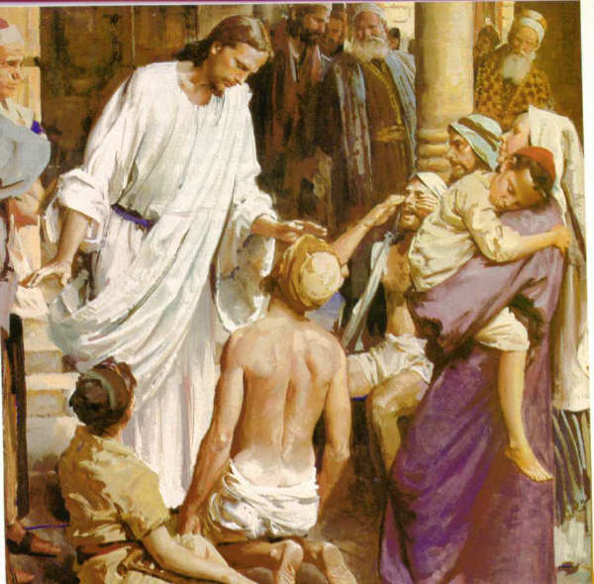
Lección 12
20 de setiembre 2025
TE RUEGO QUE ME MUESTRES TU GLORIA
TEXTO CLAVE: Éxodo 34:6, 7
Escuela Sabática – 3° Trimestre de 2025

Slide 2

I. OBJETIVO: ¿Qué enseñar?
Aprendamos a ser un discípulo, que conoce la gloria de Dios y refleja esa gloria.
APRENDIZAJE POR NIVELES:
SABER: Entender, que es la gloria de Dios.
SENTIR: El deseo de ser reflejar el carácter de Dios.
HACER: La decisión de aprender diariamente del carácter de Dios.

Slide 3

II. MOTIVAR: ¿Cómo motivar y cómo enseñar?
Con preguntas motivadoras, presentando necesidades y casos de la vida:
¿Qué le pidió Moisés al Señor en el monte Sinaí?
¿Cómo respondió Dios a la petición de Moisés?
¿Por qué resplandecía el rostro de Moisés?

Slide 4
III. EXPLORA: 1.¿Qué le pidió Moisés al Señor en el monte Sinaí? Éxodo 33:12- 17
Le dijo concretamente: “Te ruego que me muestres tu camino, para que te conozca.” (Éxo. 33:13) Él era consciente de su necesidad de conocer a Dios vivencialmente.” (GEB 128)
“Reconoció su necesidad y deseo de todo corazón conocerlo mejor. Dios concedió de buen agrado el deseo de Moisés.” (Id)
Internó a Moisés en la nube y estuvo cuarenta días, vio cómo Dios escribió la Ley de Dios, recibió las instrucciones y para escribir el código del pacto.
Conozcamos a Dios por experiencia, entonces nuestra fe crecerá y él nos transformará. ()

Slide 5
2. ¿Cómo respondió Dios a la petición de Moisés? Éxodo 3318- 23
En la experiencia de Moisés, vemos que él tenía una relación profunda y de confianza, Dios le dice: “Mi presencia irá contigo, y te daré descanso. Y Moisés le respondió: Si tu presencia no ha de ir conmigo, no nos saque de aquí.” (Éxo. 33:15)
“El Señor dijo a Moisés: También haré esto que has dicho, por cuanto has hallado gracia en mis ojos… Él entonces dijo: Te ruego que me muestres tu gloria. Y le respondió: Yo haré pasar toda mi bondad delante de ti, y proclamaré mi nombre ante ti.” (Éxo. 33:17- 19)
La gloria de Dios es su bondad, amabilidad y tierno amor, en otras palabras es su carácter.”(Id)
Notes:
GEB

Slide 6
3. ¿Por qué resplandecía el rostro de Moisés? Éxodo 34:6- 8; 29- 35
Cuando Dios proclamó su nombre con estas palabras: “¡Jehová! ¡Jehová!” ¡Dios compasivo y bondadoso, lento para la ira y grande en amor y fidelidad!... Moisés, apresurándose, bajo la cabeza hacia el suelo y adoró. (Éxo. 34:6- 8)
“¿Qué hizo resplandecer el rostro de Moisés? No fue el simple hecho de estar en la presencia de Dios… Moisés fue transformado, y su rostro resplandeció cuando comprendió la bondad y la amabilidad de Dios.” (GEB 131)
“Nuestros corazones y mente pueden experimentar un cambio cuando nos rendimos a Dios.” (Id)

Slide 7

IV. APLICA:
¿Qué debo sentir al recibir estos conocimientos?
El deseo de ser semejante a Dios en carácter y reflejar ese carácter en nuestra vida.
¿Deseas tener el carácter de Dios?
¿Cuál es tu decisión?
V. CREA: ¿Qué haré para compartir esta lección la próxima semana? Crear oportunidades y compartir sobre como transforma Dios nuestro carácter. Amén

Slide 8
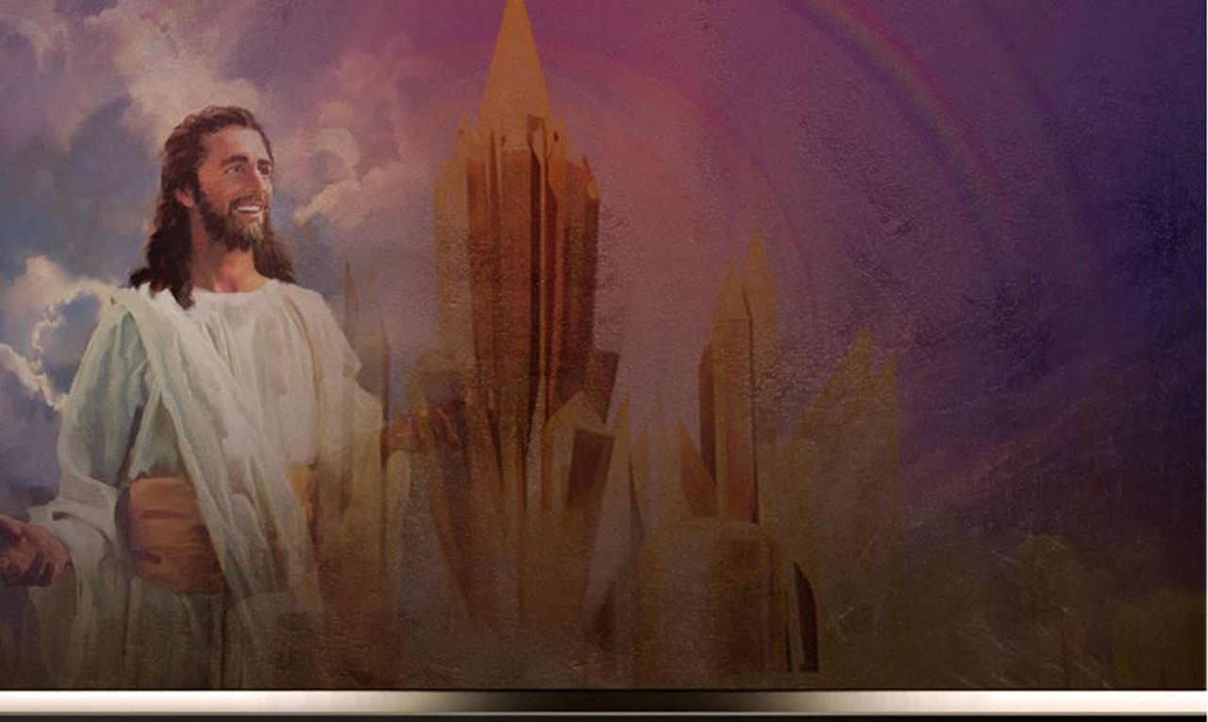

Créditos
DISEÑO ORIGINAL
Lic. Alejandrino Halire Ccahuana
http://decalogo-janohalire.blogspot.com/p/escuela-sabatica.html
Distribución
Recursos Escuela Sabática ©
Para recibir las próximas lecciones inscríbase enviando un mail a:
www.recursos-biblicos.com
Asunto: Lecciones en Powerpoint
RECURSOS ADVENTISTAS
Recursos gratuitos
http://decalogo-janohalire.blogspot.com/
https://es.slideshare.net/ahalirecc
Recursos
Escuela Sabática

